Slide 1
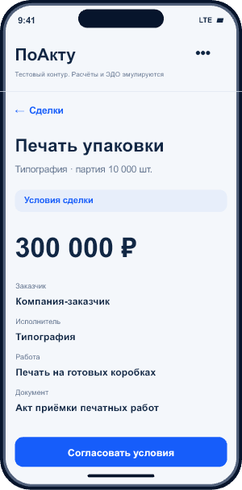
ПоАкту
B2B · ПЕРВЫЙ ПРОТОТИП
ПоАкту
Приёмка и оплата
в одной сделке
Заказчик резервирует сумму.
Две подписи запускают проверку и расчёт.
Макет целевого сценария
ЮЗГУ · Академия Финтеха 2026 · 22 октября
01
Notes:
ПоАкту — прототип условного B2B-расчёта. На 22.10.2026 реализован путь до FUNDED; две тестовые подписи и выплата — следующий этап. Экран на обложке — анимированный макет с учебной суммой. Источники: README.md, docs/STATUS.md, docs/PRODUCT.md, docs/SCENARIO.md. Реальных подключений к ЦБ и ЭДО нет.

Slide 2
ПоАкту
ПРОБЛЕМА
Работу приняли.
Теперь ждут оплату.
Заказчику важно проверить результат.
Исполнителю — понимать, что деньги на него есть.
Приёмка
→
Согласования
и запуск платежа
→
Оплата
Проверяем с бизнесом: где этот разрыв действительно мешает
Команда ЮЗГУ · Академия Финтеха 2026
02
Notes:
Это продуктовая гипотеза, не результат проведённых интервью. Описываем выбранный базовый процесс, а не все компании. В концепции ПКСК ЦБ описаны документальная проверка и возможность расчёта по внешнему событию. https://www.cbr.ru/Content/Document/File/193705/commercial_smart_contract_platform.pdf — раздел 5. Локальные источники: docs/research/FINDINGS.md, docs/ALTERNATIVES.md.

Slide 3
ПоАкту
ОДНА КОНКРЕТНАЯ СДЕЛКА
Печать на упаковке
заказчика
Учебный пример: сумма и объём условные
10 000
300 000 ₽
готовых коробок с согласованным макетом
одна сумма · одна партия · один акт
Компания проверяет всю партию.
После этого стороны подписывают акт приёмки печатных работ.
Команда ЮЗГУ · Академия Финтеха 2026
03
Notes:
Рабочий SCN-001: компании/ИП, печатные работы на коробках заказчика. 10 000 и 300 000 ₽ — учебные значения, не рыночный чек. Полный резерв без аванса требует проверки у типографии и заказчика. Приёмка и качество проверяются людьми. Источник: docs/SCENARIO.md.

Slide 4
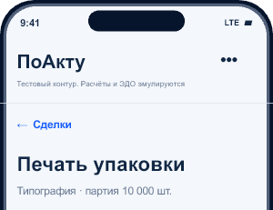
ПоАкту
СЦЕНАРИЙ · 01 / 04
Сначала —
одни условия
для обеих сторон
9:41
LTE ▰
ПоАкту
•••
Тестовый контур. Расчёты и ЭДО эмулируются
← Сделки
Печать упаковки
Типография · партия 10 000 шт.
Условия сделки
300 000 ₽
Сумма, исполнитель и документ
закреплены за версией сделки.
Заказчик
Компания-заказчик
Исполнитель
Типография
Работа
Печать на готовых коробках
Документ
Акт приёмки печатных работ
При изменении условий
согласование начинается заново.
Согласовать условия
Макет интерфейса · согласование уже реализовано
Команда ЮЗГУ · Академия Финтеха 2026
04
Notes:
Экран — редактируемый макет, не снимок настоящего интерфейса. В текущем приложении реализованы версии условий и два явных согласия. Эти согласия не являются двусторонними подписями документа. Источники: docs/STATUS.md, docs/api/README.md.

Slide 5
ПоАкту
СЦЕНАРИЙ · 02 / 04
Один акт.
Одна версия.
9:41
LTE ▰
ПоАкту
•••
Тестовый контур. Расчёты и ЭДО эмулируются
← Сделки
Печать упаковки
Типография · партия 10 000 шт.
Условия согласованы
PDF
Условия и PDF видны обеим сторонам.
Сервис фиксирует версию документа
и проверяет его целостность.
Акт приёмки
Печатные работы
Партия: 10 000 коробок
Сумма: 300 000 ₽
✓ Версия документа закреплена
✓ Обе стороны согласовали условия
Загрузка файла сама по себе
не запускает оплату.
Посмотреть документ
Макет интерфейса · работа с PDF уже реализована
Команда ЮЗГУ · Академия Финтеха 2026
05
Notes:
Макет показывает закрепление PDF и согласие с условиями, не подписание КЭП. Приватная загрузка/генерация/чтение PDF, версии и SHA256 реализованы. Для реального оператора ЭДО форму акта и событие подписей нужно подтвердить отдельно. Источники: docs/STATUS.md, docs/API.md, docs/SCENARIO.md.

Slide 6
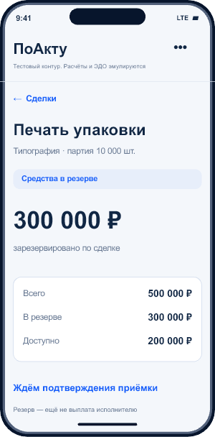
ПоАкту
СЦЕНАРИЙ · 03 / 04
Деньги уже
в резерве
Исполнитель видит сумму по сделке.
Заказчик видит, сколько осталось
доступно для других расходов.
Резерв работает в текущем прототипе.
Экран — макет на основе действующего сценария
Тестовый контур. Расчёты и ЭДО эмулируются.
06
Notes:
На 22.10.2026 реализованы атомарный полный резерв, AGREED→FUNDED, отдельные total/reserved/available и учёт резервов при иных списаниях. Деньги ещё не перечислены исполнителю. Макет использует учебные 500 000/300 000/200 000 ₽ из SCN-001, не реальные остатки. Источники: docs/STATUS.md, docs/reports/2026-10-22-deal-reserves.md.

Slide 7
ПоАкту
СЦЕНАРИЙ · 04 / 04
После приёмки —
одна выплата
9:41
LTE ▰
ПоАкту
•••
Тестовый контур. Расчёты и ЭДО эмулируются
← Сделки
Печать упаковки
Типография · партия 10 000 шт.
Расчёт выполнен
✓
Обе стороны подписали нужный акт.
Сервис проверяет событие ЭДО
и исполняет расчёт, если нет спора.
300 000 ₽
Типография получила оплату
Обе подписи подтверждены
Один документ → один расчёт
Повтор события не создаёт
второй платёж.
Следующий этап разработки · макет целевого сценария
07
Notes:
ВЫПЛАТА И ТЕСТОВЫЕ ПОДПИСИ ЕЩЁ НЕ РЕАЛИЗОВАНЫ. Это целевой сценарий первого выпуска, а не демонстрация действующей функции. Источники: docs/TZ.md, docs/API.md, docs/STATUS.md, docs/SCENARIO.md. Нужна проверка источника, версии сделки и документа/хеша, сторон, суммы, валюты, двух подписей, резерва и отсутствия спора.

Slide 8
ПоАкту
ГРАНИЦЫ АВТОМАТИЗАЦИИ
Подпись — условие расчёта.
Качество проверяют люди.
Требования следующего этапа
01
Тот же документ
Проверяем версию, стороны и сумму.
02
Есть спор — расчёт остановлен
До исполнения деньги остаются в резерве.
03
Повтор не меняет результат
У одной сделки один полный расчёт.
Команда ЮЗГУ · Академия Финтеха 2026
08
Notes:
Требования к полному MVP, не все функции уже реализованы. Спор не разрешается автоматически. Отказ заказчика подписать акт после выполнения работ не устраняется резервом. Таймаут не доказывает отсутствие работ. После выплаты автоматического возврата по спору нет. Источники: docs/TZ.md, docs/API.md, docs/SCENARIO.md.

Slide 9
ПоАкту
АЛЬТЕРНАТИВЫ
Три сценария расчёта
 | Обычная постоплата | Покрытый аккредитив | ПоАкту · целевой сценарий
Деньги до приёмки | В выбранном процессе не зарезервированы | Предоставлены в покрытие | Видны сторонам в резерве
Основание выплаты | Отдельный запуск платежа заказчиком | Документы по условиям банка | Проверенное событие подписи нужного акта
Что проверяем | Текущий процесс можно автоматизировать | Условия конкретного банковского продукта | Готовность сторон к резерву и ЭДО
Сравниваем процессы. Преимущество ПоАкту по полной стоимости пока не доказано.
Команда ЮЗГУ · Академия Финтеха 2026
09
Notes:
Постоплата описывает выбранный базовый сценарий, её можно автоматизировать и иначе. Покрытый аккредитив — существующий банковский инструмент, ПоАкту — локальный учебный прототип, не юридический эквивалент. Источники: docs/ALTERNATIVES.md; https://alfabank.ru/corporate/rko/letters-of-credit/. Тарифные обещания и непроверенные сроки из старой презентации не перенесены.

Slide 10
ПоАкту
АУДИТОРИЯ И ИССЛЕДОВАНИЕ
Начинаем с типографий
и их заказчиков
Ищем компании и ИП, которые принимают
работы по документу и уже используют ЭДО.
10–15
интервью — план команды.
Настоящие интервью ещё не проведены.
Проверим: полный резерв без аванса, документ приёмки,
споры и действия после подписи. Затем оценим рынок снизу вверх.
Команда ЮЗГУ · Академия Финтеха 2026
10
Notes:
Не выдавать SIM-001 и SIM-002 за проведённые интервью. Для рынка считать число подходящих компаний, частоту сделок и готовность использовать сервис; выручку считать отдельно. Отрасль — рабочая гипотеза, самозанятые дополнительный сегмент исследования. Источники: docs/research/INDEX.md, docs/research/FINDINGS.md, docs/SCENARIO.md.

Slide 11
ПоАкту
ПРОДУКТОВЫЕ МЕТРИКИ
Пользу измерим
в реальном процессе
Время до оплаты
От подтверждения приёмки до расчёта
Ручные действия
Сколько шагов требуется человеку
Обработка сделки
Полные затраты, включая исключения
Доля исключений
Споры и случаи ручного разбора
Команда ЮЗГУ · Академия Финтеха 2026
11
Notes:
Здесь указаны метрики, а не полученные значения. Базовую линию текущего процесса и показатели пилота ещё нужно измерить. Тесты реестра не доказывают экономию бизнеса. Источники: docs/PRODUCT.md, docs/FINANCIAL_MODEL.md.

Slide 12
ПоАкту
БИЗНЕС-МОДЕЛЬ
Лицензия и сопровождение
для банка
ГИПОТЕЗА ДОХОДА
ЧТО ВХОДИТ В СТОИМОСТЬ
Банк встраивает сценарий
в обслуживание бизнеса.
Расчёты и ЭДО
Интеграции и инфраструктура
Проверки и поддержка
Споры и возвраты
Цену и готовность банка покупать
решение предстоит проверить.
Окупаемость считаем после оценки
затрат и условий пилота.
Команда ЮЗГУ · Академия Финтеха 2026
12
Notes:
Модель лицензии и сопровождения — гипотеза, не действующий контракт. Не включается доход от размещения резервов цифрового рубля. 15 ₽ — тариф одной операции с отдельной датой применения, не полная цена сервиса; в основной текст эта сумма не вынесена. Источник: docs/FINANCIAL_MODEL.md.

Slide 13
ПоАкту
ГОТОВНОСТЬ И ПЛАН
От работающего резерва
к полному расчёту
СЕЙЧАС · 22 ОКТЯБРЯ
ЦЕЛЬ · 1 НОЯБРЯ
СЛЕДУЮЩИЕ СПРИНТЫ
Документ
и резерв
Подписи
и выплата
Пилот
с банком
Сделки, версии PDF,
два согласия, остатки
и полный резерв.
Событие ЭДО, один расчёт,
спор и согласованная
отмена.
Реальный ЭДО, экономика
и требования интеграции.
Цифровой рубль — перспектива.
Команда ЮЗГУ · Академия Финтеха 2026
13
Notes:
Состояние на 22.10.2026 из docs/STATUS.md и README.md; полного расчётного MVP нет. Полный объём первого выпуска по docs/TZ.md — к 01.11.2026, сроки остальных спринтов уточнять в кабинете. ПКСК рассматривается как перспективный компонент, а не доступная интеграция: https://www.cbr.ru/press/event/?id=32630 (прочитано 22.10.2026).

Slide 14
ПоАкту
СЛЕДУЮЩИЙ ШАГ
Проверим сценарий
на реальной паре компаний
Типография + заказчик
Разберём одну сделку, документ приёмки
и условия, при которых обе стороны готовы к резерву.
Репозиторий: Adopten123 / digital-ruble-deals
ПоАкту · команда ЮЗГУ · тестовый прототип для МСБ
14
Notes:
Предложение следующего шага, не утверждение о согласованном пилоте. Репозиторий: https://github.com/Adopten123/digital-ruble-deals. Действующий стенд учебный. Все средства, документы и подписи в прототипе тестовые.

